Slide 1



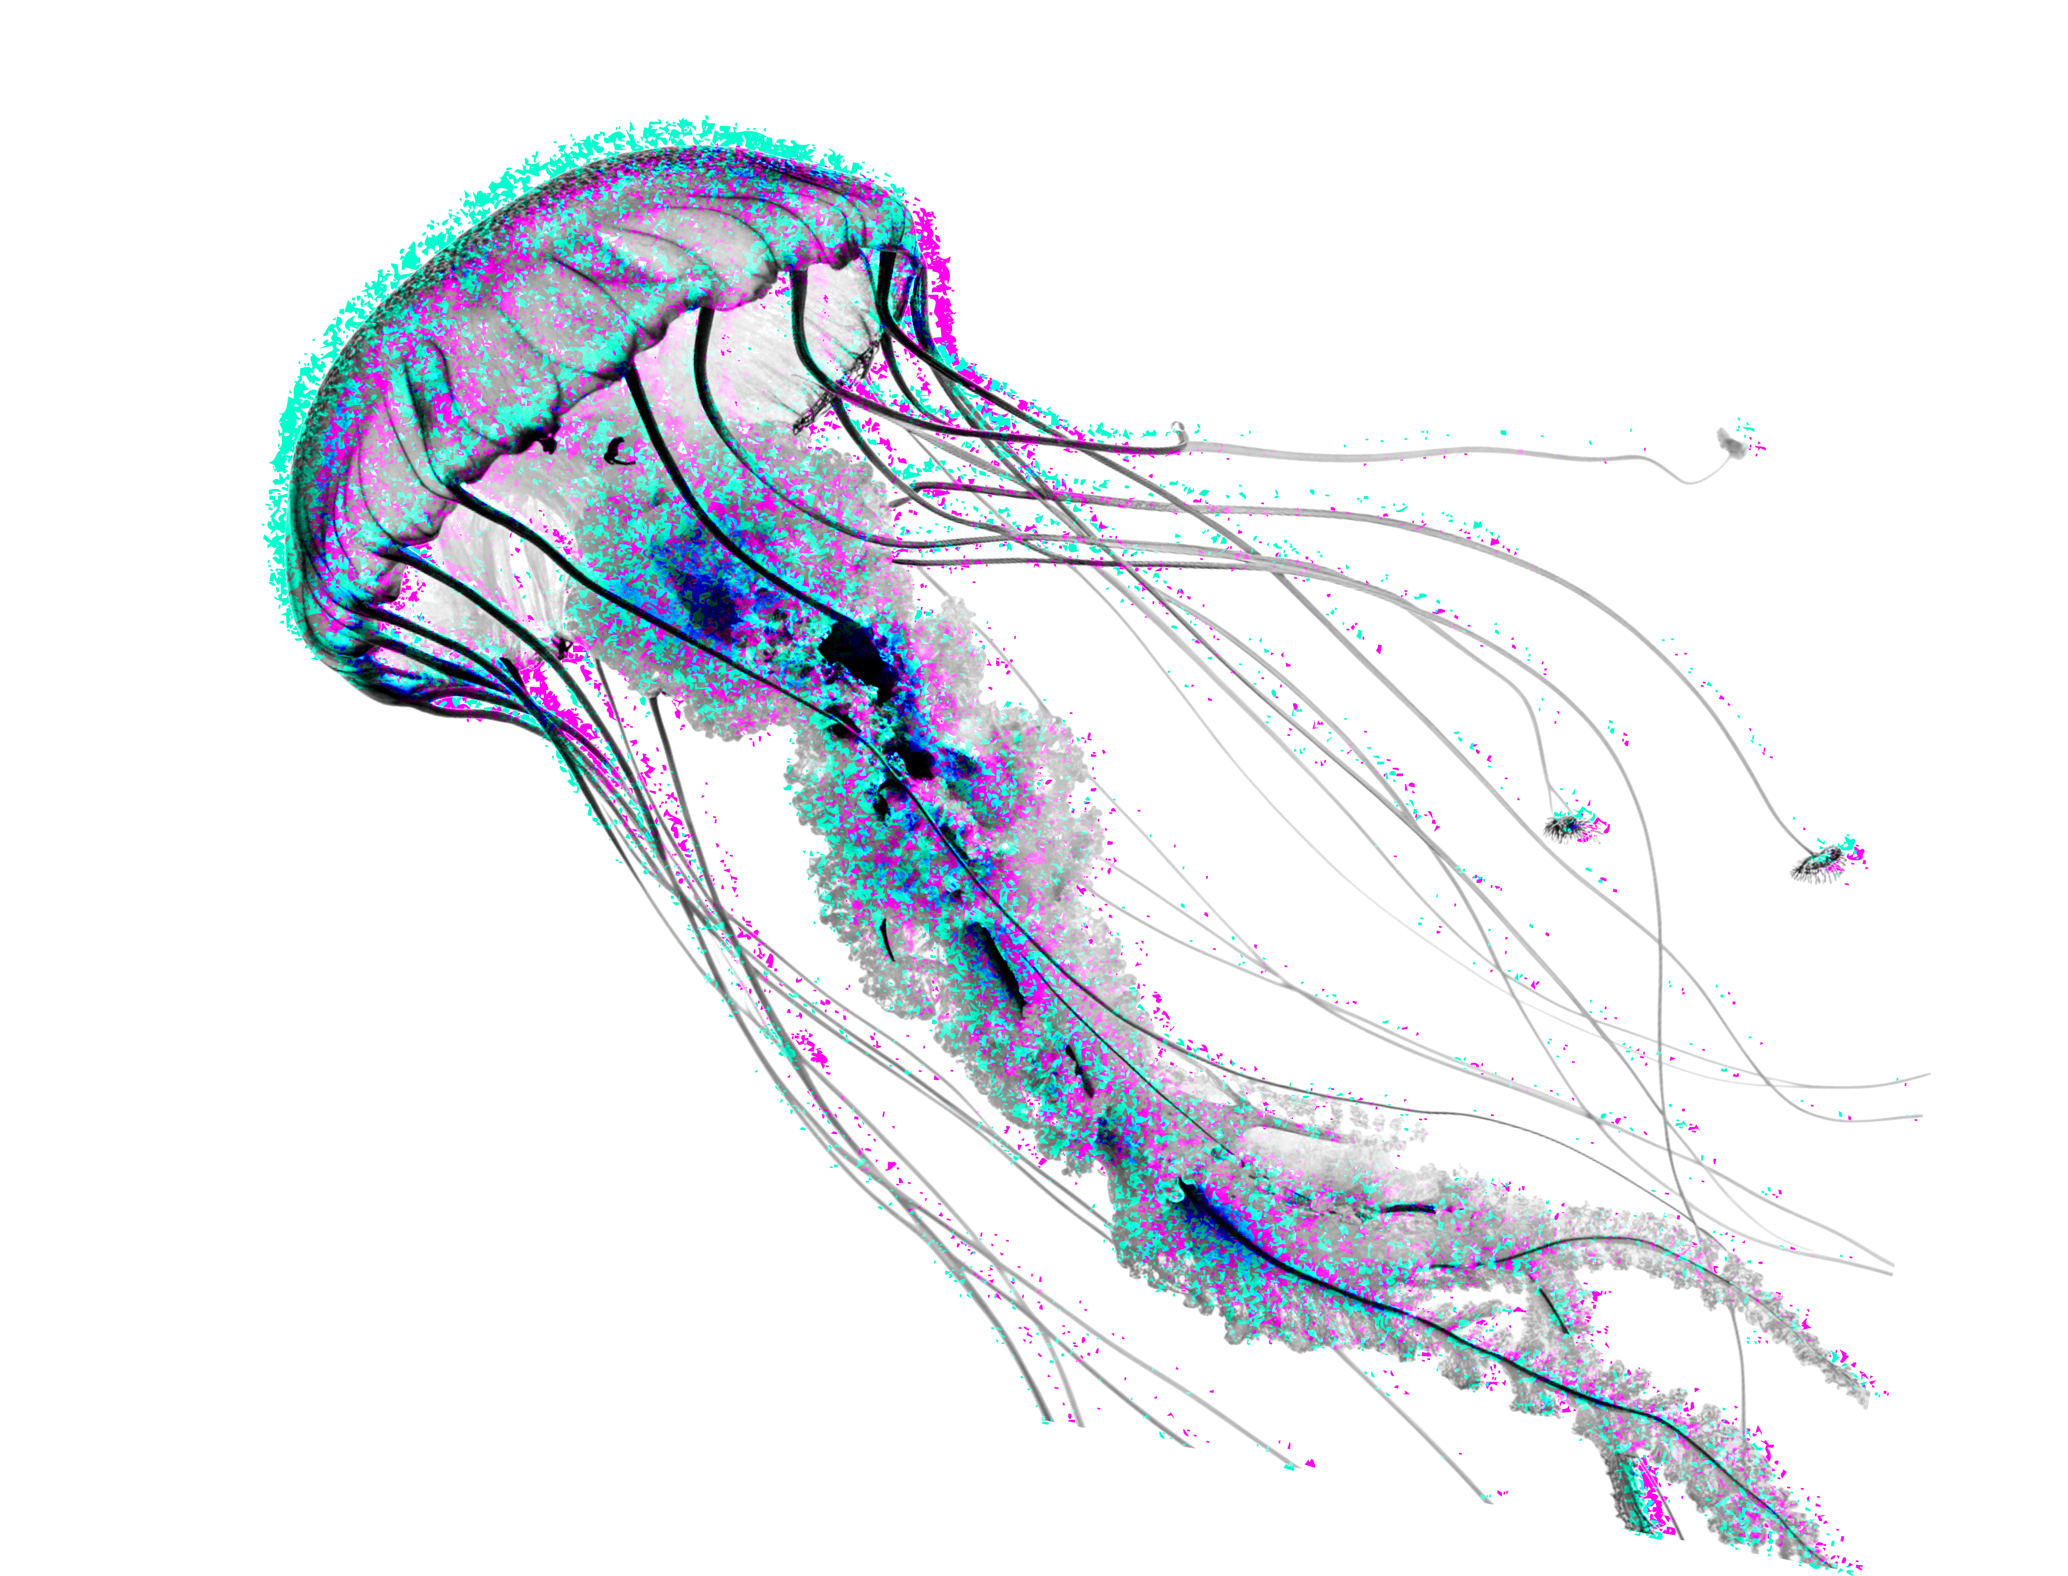


ЗАГОЛОВОК
ПРЕЗЕНТАЦИИ ЗАГОЛОВОК
ПРЕЗЕНТАЦИИ
ЗАГОЛОВОК
Лектор:
ФИО

Slide 2


ЗАДАЧИ ФЕСТИВАЛЯ
ПРИВЛЕЧЕНИЕ ТАЛАНТЛИВОЙ МОЛОДЕЖИ В СФЕРУ ИССЛЕДОВАНИЙ И РАЗРАБОТОК
СОДЕЙСТВИЕ ВОВЛЕЧЕНИЮ ИССЛЕДОВАТЕЛЕЙ И РАЗРАБОТЧИКОВ В РЕШЕНИЕ ВАЖНЕЙШИХ ЗАДАЧ РАЗВИТИЯ ОБЩЕСТВА И СТРАНЫ
ПОВЫШЕНИЕ ДОСТУПНОСТИ ИНФОРМАЦИИ О ДОСТИЖЕНИЯХ И ПЕРСПЕКТИВАХ РОССИЙСКОЙ НАУКИ ДЛЯ ГРАЖДАН РОССИЙСКОЙ ФЕДЕРАЦИИ

Slide 3


ТВОЯ КВАНТОВАЯ ВСЕЛЕННАЯ
ТВОЯ КВАНТОВАЯ ВСЕЛЕННАЯ
ТВОЯ КВАНТОВАЯ ВСЕЛЕННАЯ
ТВОЯ КВАНТОВАЯ ВСЕЛЕННАЯ
ТВОЯ КВАНТОВАЯ ВСЕЛЕННАЯ
ТВОЯ КВАНТОВАЯ ВСЕЛЕННАЯ
ТВОЯ КВАНТОВАЯ ВСЕЛЕННАЯ

Slide 4
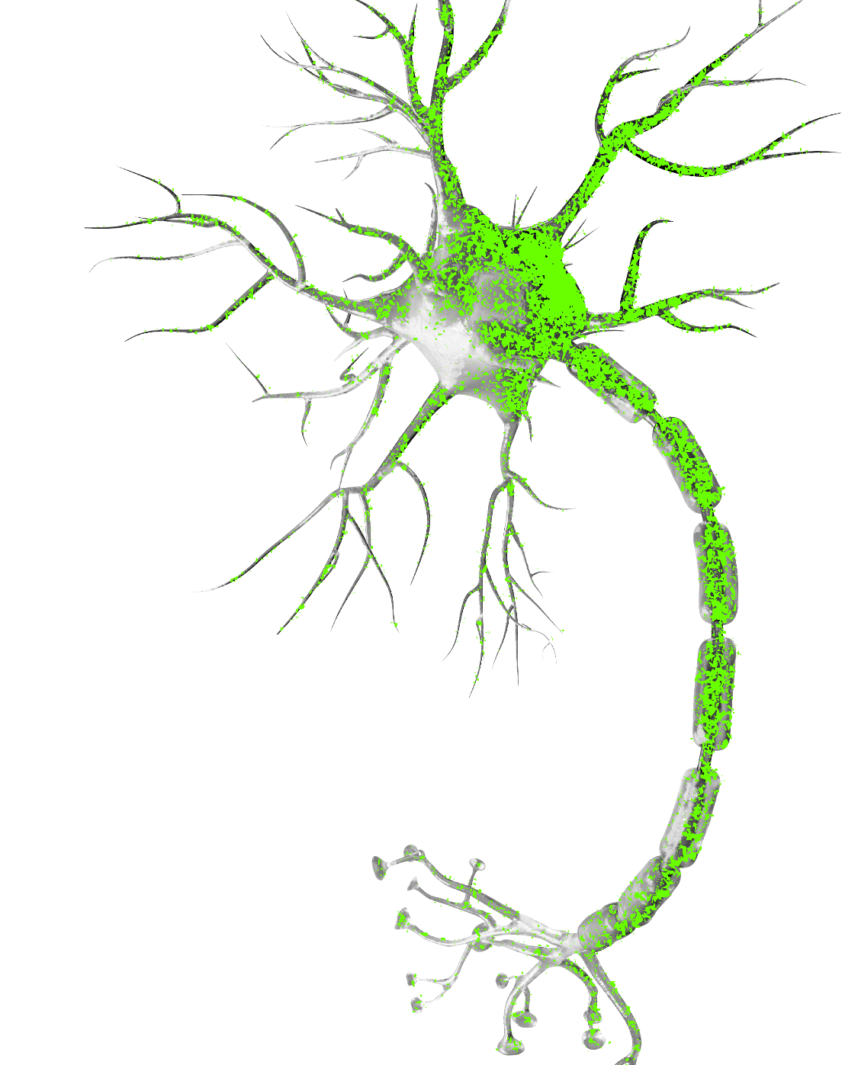

103 300 000
ЧЕЛОВЕК ПРИНЯЛИ УЧАСТИЕ
В МЕРОПРИЯТИЯХ ЗА 20 ЛЕТ
103 300 000
ЧЕЛОВЕК ПРИНЯЛИ УЧАСТИЕ
В МЕРОПРИЯТИЯХ ЗА 20 ЛЕТ
103 300 000
ЧЕЛОВЕК ПРИНЯЛИ УЧАСТИЕ
В МЕРОПРИЯТИЯХ ЗА 20 ЛЕТ

Slide 5


ДОПОЛНИТЕЛЬНО
ИНФОРМАЦИОННЫЙ ПАРТНЕР ВПРАВЕ ДЕЛЕГИРОВАТЬ ПУНКТЫ СОТРУДНИЧЕСТВА НА УСМОТРЕНИЕ РЕДАКЦИИ (ПРОВЕДЕНИЕ ИНТЕРВЬЮ, СЪЕМКА СЮЖЕТОВ, ПУБЛИКАЦИЯ НОВОСТЕЙ И ОБЗОРОВ, АНОНСИРОВАНИЕ,
ПРОВЕДЕНИЕ ПРЯМЫХ ТРАНСЛЯЦИЙ И ДР.)

Slide 6


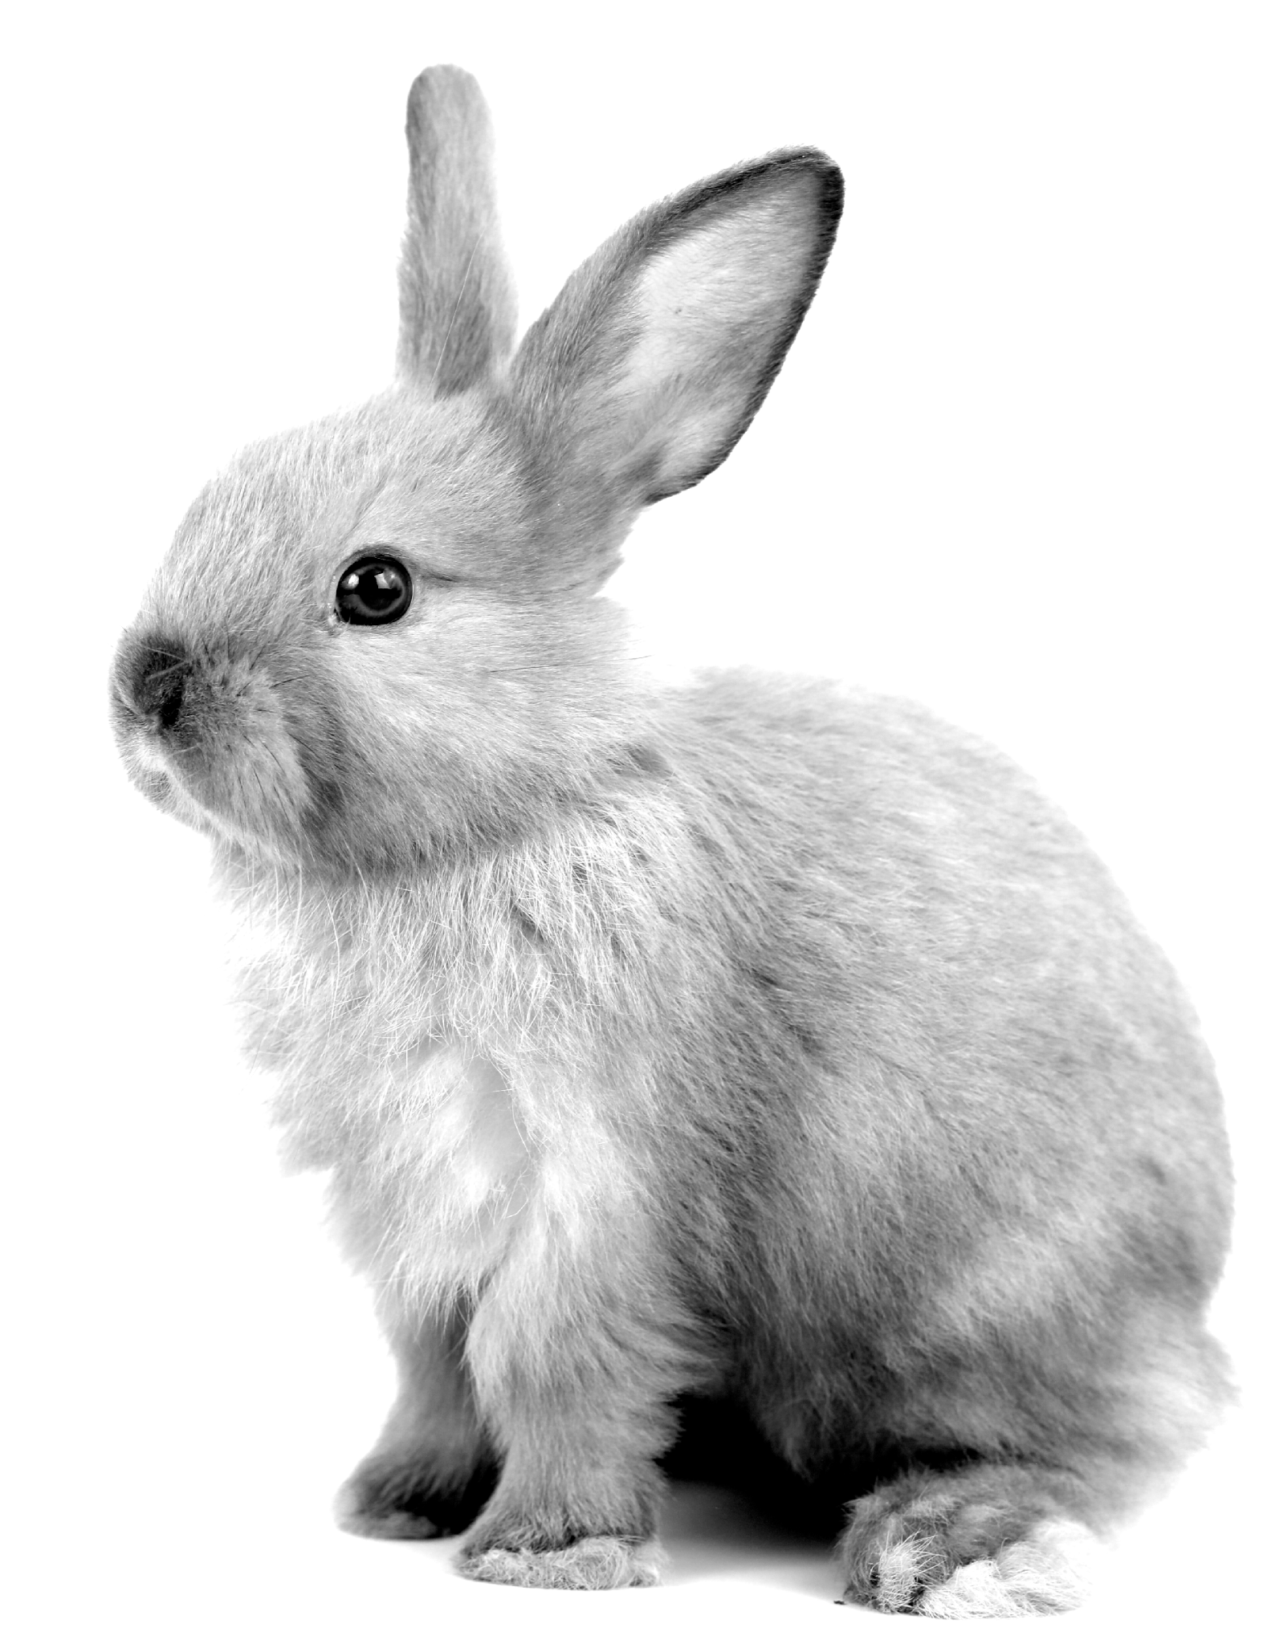


ДОПОЛНИТЕЛЬНЫЕ
КАРТИНКИ

Slide 7



